Slide 1
SECRETARIA DE ESTADO DO PLANEJAMENTO E COORDENAÇÃO GERAL – SEPL
Coordenação de Desenvolvimento Governamental – CDG
Unidade de Gerenciamento do Projeto - UGP

Slide 2
PROJETO MULTISSETORIAL PARA O DESENVOLVIMENTO DO PARANÁ - BIRD SECRETARIA DE ESTADO DO PLANEJAMENTO E COORDENAÇÃO GERAL – SEPL UNIDADE DE GERENCIAMENTO DO PROJETO - UGP
OBJETIVO DA APRESENTAÇÃO:
Apresentar as normas de licitação que regem a execução dos Programas Rede Mãe Paranaense e Rede de Urgência e Emergência no âmbito do Acordo de Empréstimo 8201-BR, referente ao Projeto Multissetorial para o Desenvolvimento do Paraná – Banco Mundial.

Slide 3
PROJETO MULTISSETORIAL PARA O DESENVOLVIMENTO DO PARANÁ - BIRD SECRETARIA DE ESTADO DO PLANEJAMENTO E COORDENAÇÃO GERAL – SEPL UNIDADE DE GERENCIAMENTO DO PROJETO - UGP
ROTEIRO:
Aspectos Legais;
Arranjos de Implementação do Projeto;
3. Editais e Principais Aspectos de Aquisições.

Slide 4
PROJETO MULTISSETORIAL PARA O DESENVOLVIMENTO DO PARANÁ - BIRD SECRETARIA DE ESTADO DO PLANEJAMENTO E COORDENAÇÃO GERAL – SEPL UNIDADE DE GERENCIAMENTO DO PROJETO - UGP
1. ASPECTOS LEGAIS

Slide 5
PROJETO MULTISSETORIAL PARA O DESENVOLVIMENTO DO PARANÁ - BIRD SECRETARIA DE ESTADO DO PLANEJAMENTO E COORDENAÇÃO GERAL – SEPL UNIDADE DE GERENCIAMENTO DO PROJETO - UGP
FUNDAMENTAÇÃO LEGAL:
AQUISIÇÕES NO ÂMBITO DO PROJETO
Contrato de empréstimo;
Lei Nº 8.666/1993, 10.520/2002, 15.608/2007;
Autorização do Senado Federal.

Slide 6
PROJETO MULTISSETORIAL PARA O DESENVOLVIMENTO DO PARANÁ - BIRD SECRETARIA DE ESTADO DO PLANEJAMENTO E COORDENAÇÃO GERAL – SEPL UNIDADE DE GERENCIAMENTO DO PROJETO - UGP
FUNDAMENTAÇÃO LEGAL:
AQUISIÇÕES NO ÂMBITO DO PROJETO
Contrato de empréstimo nº 8.201 – BR (aprovado pelo Senado);
Vigência: 12.12.2013 a 30.11.2017 (retroativo a 12.12.2012).

Slide 7
PROJETO MULTISSETORIAL PARA O DESENVOLVIMENTO DO PARANÁ – BIRD SECRETARIA DE ESTADO DO PLANEJAMENTO E COORDENAÇÃO GERAL – SEPL UNIDADE DE GERENCIAMENTO DO PROJETO – UGP
FUNDAMENTAÇÃO LEGAL:
AQUISIÇÕES NO ÂMBITO DO PROJETO
O Manual Operativo do Projeto – MOP e Manual Operativo Volume 5 Programas do Setor Saúde:
Orientar a implementação dos programas e ações que o integram o Projeto Multissetorial para o Desenvolvimento do Paraná, tendo em vista os compromissos assumidos pelo Acordo de Empréstimo.

Slide 8
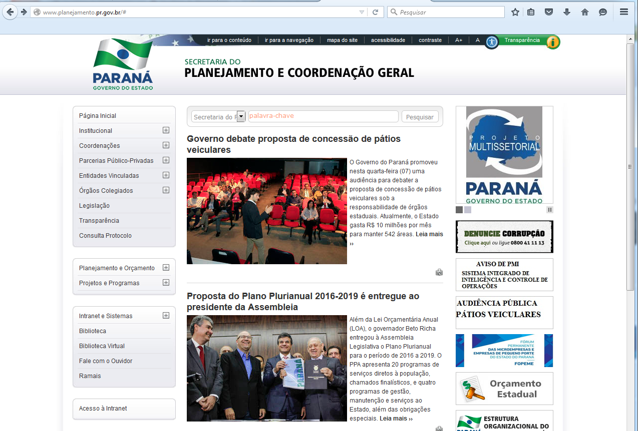
PROJETO MULTISSETORIAL PARA O DESENVOLVIMENTO DO PARANÁ - BIRD SECRETARIA DE ESTADO DO PLANEJAMENTO E COORDENAÇÃO GERAL – SEPL UNIDADE DE GERENCIAMENTO DO PROJETO - UGP
www.planejamento.pr.gov.br

Slide 9
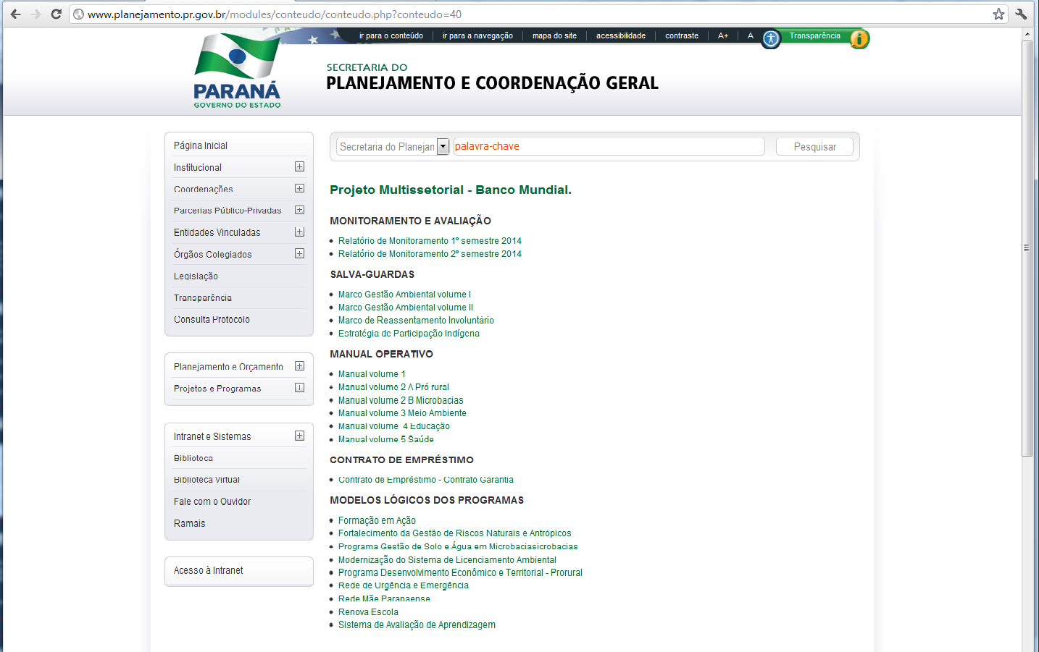
PROJETO MULTISSETORIAL PARA O DESENVOLVIMENTO DO PARANÁ - BIRD SECRETARIA DE ESTADO DO PLANEJAMENTO E COORDENAÇÃO GERAL – SEPL UNIDADE DE GERENCIAMENTO DO PROJETO - UGP

Slide 10
PROJETO MULTISSETORIAL PARA O DESENVOLVIMENTO DO PARANÁ - BIRD SECRETARIA DE ESTADO DO PLANEJAMENTO E COORDENAÇÃO GERAL – SEPL UNIDADE DE GERENCIAMENTO DO PROJETO - UGP
FUNDAMENTAÇÃO LEGAL:
AQUISIÇÕES NO ÂMBITO DO PROJETO
LEI Nº 8.666/93 – Art. 42 - § 5º:
Nas contratações com recursos de financiamento de organismo multilateral, poderão ser admitidas condições, normas e procedimentos decorrentes de acordos internacionais aprovados pelo Congresso Nacional.

Slide 11
PROJETO MULTISSETORIAL PARA O DESENVOLVIMENTO DO PARANÁ - BIRD SECRETARIA DE ESTADO DO PLANEJAMENTO E COORDENAÇÃO GERAL – SEPL UNIDADE DE GERENCIAMENTO DO PROJETO - UGP
FUNDAMENTAÇÃO LEGAL:
AQUISIÇÕES NO ÂMBITO DO PROJETO
LEI Nº 15.608/2007 – Art. 3º:
Na execução de projetos com recursos de financiamento oriundo de organismo multilateral de que o Brasil seja parte, é facultada a adoção de normas próprias cuja observância conste, expressamente, como condição do respectivo contrato de empréstimo, ...

Slide 12
PROJETO MULTISSETORIAL PARA O DESENVOLVIMENTO DO PARANÁ - BIRD SECRETARIA DE ESTADO DO PLANEJAMENTO E COORDENAÇÃO GERAL – SEPL UNIDADE DE GERENCIAMENTO DO PROJETO - UGP
FUNDAMENTAÇÃO LEGAL:
AQUISIÇÕES NO ÂMBITO DO PROJETO
LEI Nº 15.608/2007 – Art. 1º:
§ 3º. As organizações sociais e demais entidades de natureza privada, quando aplicarem recursos financeiros oriundos dos setores públicos, devem:
I – promover a escrituração contábil, destacando em separado a fonte de recursos;
II – promover aquisições e contratações com observância dos princípios desta lei;
III – submeter-se ao controle de resultados definidos pelo repassador dos recursos, sem prejuízo da ação do Tribunal de Contas do Estado do Paraná.

Slide 13
PROJETO MULTISSETORIAL PARA O DESENVOLVIMENTO DO PARANÁ - BIRD SECRETARIA DE ESTADO DO PLANEJAMENTO E COORDENAÇÃO GERAL – SEPL UNIDADE DE GERENCIAMENTO DO PROJETO - UGP
FUNDAMENTAÇÃO LEGAL:
AQUISIÇÕES NO ÂMBITO DO PROJETO
LEI Nº 15.608/2007 – Art. 5º:
Art. 5º. A realização de contratos e convênios, subordinados a esta lei, está juridicamente condicionada:
I – aos princípios universais da isonomia e sustentabilidade ambiental;
(continua)

Slide 14
PROJETO MULTISSETORIAL PARA O DESENVOLVIMENTO DO PARANÁ - BIRD SECRETARIA DE ESTADO DO PLANEJAMENTO E COORDENAÇÃO GERAL – SEPL UNIDADE DE GERENCIAMENTO DO PROJETO - UGP
FUNDAMENTAÇÃO LEGAL:
AQUISIÇÕES NO ÂMBITO DO PROJETO
LEI Nº 15.608/2007 – Art. 5º:
(continuação)
II – aos princípios reguladores da Administração Pública, tais como legalidade, finalidade, impessoalidade, publicidade, moralidade, eficiência, celeridade, economicidade, razoabilidade, proporcionalidade, devido processo legal e motivação dos atos;
III – aos princípios inerentes às licitações de vinculação ao instrumento convocatório, justo preço e competitividade.
Parágrafo único. Todos os procedimentos regulados por esta lei devem ter como objetivo a ampliação da disputa.

Slide 15
PROJETO MULTISSETORIAL PARA O DESENVOLVIMENTO DO PARANÁ - BIRD SECRETARIA DE ESTADO DO PLANEJAMENTO E COORDENAÇÃO GERAL – SEPL UNIDADE DE GERENCIAMENTO DO PROJETO - UGP
FUNDAMENTAÇÃO LEGAL:
AQUISIÇÕES NO ÂMBITO DO PROJETO
CONTRATO DE EMPRÉSTIMO – SEÇÃO III:
Bens, Obras e Serviços: serão adquiridos de acordo com os requisitos das DIRETRIZES DE AQUISIÇÃO.

Slide 16
PROJETO MULTISSETORIAL PARA O DESENVOLVIMENTO DO PARANÁ - BIRD SECRETARIA DE ESTADO DO PLANEJAMENTO E COORDENAÇÃO GERAL – SEPL UNIDADE DE GERENCIAMENTO DO PROJETO - UGP
FUNDAMENTAÇÃO LEGAL:
AQUISIÇÕES NO ÂMBITO DO PROJETO
Diretrizes para Aquisições de Bens, Obras e Serviços Técnicos Financiados por Empréstimos do BIRD e Créditos & Doações da AID, pelos mutuários do Banco Mundial – edição 2011.
http://siteresources.worldbank.org/BRAZILINPOREXTN/Resources/3817166-1242680408578/ATTD4Q6J.pdf

Slide 17
PROJETO MULTISSETORIAL PARA O DESENVOLVIMENTO DO PARANÁ - BIRD SECRETARIA DE ESTADO DO PLANEJAMENTO E COORDENAÇÃO GERAL – SEPL UNIDADE DE GERENCIAMENTO DO PROJETO - UGP
FUNDAMENTAÇÃO LEGAL:
AQUISIÇÕES NO ÂMBITO DO PROJETO
1.1 Estas Diretrizes têm como objetivo fornecer informações aos executores de projetos financiados, no todo ou em parte, por um empréstimo do BIRD ... e executado pelo beneficiário, acerca das políticas que regem a aquisição de bens e a contratação de obras e serviços técnicos, necessários para a execução do projeto.

Slide 18
PROJETO MULTISSETORIAL PARA O DESENVOLVIMENTO DO PARANÁ - BIRD SECRETARIA DE ESTADO DO PLANEJAMENTO E COORDENAÇÃO GERAL – SEPL UNIDADE DE GERENCIAMENTO DO PROJETO - UGP
FUNDAMENTAÇÃO LEGAL:
AQUISIÇÕES NO ÂMBITO DO PROJETO
As referências ao “Mutuário”‖abrangem os beneficiários do empréstimo que executem os referidos projetos e podem englobar também os submutuários ou as entidades executoras do projeto (nota no item 1.1 - Diretrizes).

Slide 19
PROJETO MULTISSETORIAL PARA O DESENVOLVIMENTO DO PARANÁ - BIRD SECRETARIA DE ESTADO DO PLANEJAMENTO E COORDENAÇÃO GERAL – SEPL UNIDADE DE GERENCIAMENTO DO PROJETO - UGP
FUNDAMENTAÇÃO LEGAL:
AQUISIÇÕES NO ÂMBITO DO PROJETO
Em alguns casos, o Mutuário atua apenas como intermediário, sendo o projeto executado por outra agência ou entidade. Nestas Diretrizes, as referências ao Mutuário abrangem essas agências e entidades, bem como os Submutuários, no contexto dos “repasses de empréstimos externos” (nota no item 1.2 - Diretrizes).

Slide 20
PROJETO MULTISSETORIAL PARA O DESENVOLVIMENTO DO PARANÁ - BIRD SECRETARIA DE ESTADO DO PLANEJAMENTO E COORDENAÇÃO GERAL – SEPL UNIDADE DE GERENCIAMENTO DO PROJETO - UGP
FUNDAMENTAÇÃO LEGAL:
AQUISIÇÕES NO ÂMBITO DO PROJETO
Diretrizes:
Executores se equivalem a mutuário.

Slide 21
PROJETO MULTISSETORIAL PARA O DESENVOLVIMENTO DO PARANÁ - BIRD SECRETARIA DE ESTADO DO PLANEJAMENTO E COORDENAÇÃO GERAL – SEPL UNIDADE DE GERENCIAMENTO DO PROJETO - UGP
2. ARRANJOS DE IMPLEMENTAÇÃO DO PROJETO

Slide 22
PROJETO MULTISSETORIAL PARA O DESENVOLVIMENTO DO PARANÁ - BIRD SECRETARIA DE ESTADO DO PLANEJAMENTO E COORDENAÇÃO GERAL – SEPL UNIDADE DE GERENCIAMENTO DO PROJETO - UGP
ARRANJOS DE IMPLEMENTAÇÃO DO PROJETO:
Forma escolhida pelo mutuário e
satisfatória ao BIRD para executar
as ações previstas no Projeto.

Slide 23
PROJETO MULTISSETORIAL PARA O DESENVOLVIMENTO DO PARANÁ - BIRD SECRETARIA DE ESTADO DO PLANEJAMENTO E COORDENAÇÃO GERAL – SEPL UNIDADE DE GERENCIAMENTO DO PROJETO - UGP
ARRANJOS DE IMPLEMENTAÇÃO DO PROJETO:
Forma de Execução das Ações:
DIRETA:
ÓRGÃOS (SECRETARIAS E AUTARQUIAS);
FUNDO ROTATIVO.
INDIRETA:
FUNDO A FUNDO;
CONVÊNIO;
CONTRATO;

Slide 24
PROJETO MULTISSETORIAL PARA O DESENVOLVIMENTO DO PARANÁ - BIRD SECRETARIA DE ESTADO DO PLANEJAMENTO E COORDENAÇÃO GERAL – SEPL UNIDADE DE GERENCIAMENTO DO PROJETO - UGP
EXECUÇÃO INDIRETA:
Contrato de Empréstimo – Seção I: Arranjos de Implementação - B. Convênios Interinstitucionais
1. 0 Mutuário, antes de iniciar as atividades do Projeto pelas quais uma Entidade Participante seja responsável, e seguindo o modelo do Manual Operacional do Projeto, celebrará convênios/contratos de Implementação satisfatórios para o Banco, estabelecendo, entre outros:
(Continua)

Slide 25
PROJETO MULTISSETORIAL PARA O DESENVOLVIMENTO DO PARANÁ - BIRD SECRETARIA DE ESTADO DO PLANEJAMENTO E COORDENAÇÃO GERAL – SEPL UNIDADE DE GERENCIAMENTO DO PROJETO - UGP
EXECUÇÃO INDIRETA:
Contrato de Empréstimo – Seção I: Arranjos de Implementação - B. Convênios Interinstitucionais
(Continuação)
obrigação da respectiva Entidade Participante: cumprir, conforme o caso, com os Documentos de Salvaguardas, as Diretrizes Anticorrupção, e o disposto na Seção III - Aquisições;
(Continua)

Slide 26
PROJETO MULTISSETORIAL PARA O DESENVOLVIMENTO DO PARANÁ - BIRD SECRETARIA DE ESTADO DO PLANEJAMENTO E COORDENAÇÃO GERAL – SEPL UNIDADE DE GERENCIAMENTO DO PROJETO - UGP
EXECUÇÃO INDIRETA:
Contrato de Empréstimo – Seção I: Arranjos de Implementação - B. Convênios Interinstitucionais
(Continuação)
disposições de gestão financeira detalhando o fluxo de informações e/ou fluxo de fundos relevante para que o Mutuário cumpra com as obrigações do Acordo de Empréstimo.

Slide 27
PROJETO MULTISSETORIAL PARA O DESENVOLVIMENTO DO PARANÁ - BIRD SECRETARIA DE ESTADO DO PLANEJAMENTO E COORDENAÇÃO GERAL – SEPL UNIDADE DE GERENCIAMENTO DO PROJETO - UGP
EXECUÇÃO INDIRETA:
Contrato de Empréstimo – Seção I: Arranjos de Implementação - B. Convênios Interinstitucionais
(Continuação)
através da SESA, com Municípios e Prestadores de Serviços de Saúde para a implementação de suas respectivas partes do Projeto.

Slide 28
PROJETO MULTISSETORIAL PARA O DESENVOLVIMENTO DO PARANÁ - BIRD SECRETARIA DE ESTADO DO PLANEJAMENTO E COORDENAÇÃO GERAL – SEPL UNIDADE DE GERENCIAMENTO DO PROJETO - UGP
EXECUÇÃO INDIRETA:
Contrato de Empréstimo – Seção I: Arranjos de Implementação - B. Convênios Interinstitucionais
(Continuação)
2. 0 Mutuário exercerá seus direitos e cumprirá com suas obrigações sob cada um dos Convênios/Contratos de Implementação de tal maneira a proteger os interesses do Mutuário e do Banco e para cumprir com os propósitos do Empréstimo.

Slide 29
PROJETO MULTISSETORIAL PARA O DESENVOLVIMENTO DO PARANÁ - BIRD SECRETARIA DE ESTADO DO PLANEJAMENTO E COORDENAÇÃO GERAL – SEPL UNIDADE DE GERENCIAMENTO DO PROJETO - UGP
3. Editais e Principais Aspectos de Aquisições

Slide 30
PROJETO MULTISSETORIAL PARA O DESENVOLVIMENTO DO PARANÁ – BIRD SECRETARIA DE ESTADO DO PLANEJAMENTO E COORDENAÇÃO GERAL – SEPL UNIDADE DE GERENCIAMENTO DO PROJETO – UGP
Editais e Principais Aspectos de Aquisições:
Programa de Gastos Elegíveis - PGE:
... conjunto de investimento definido e as
despesas correntes (incluindo obras, bens e serviços) incorridos pelo Mutuário nos códigos
orçamentários previstos no Anexo 4 do presente
Contrato ...

Slide 31
PROJETO MULTISSETORIAL PARA O DESENVOLVIMENTO DO PARANÁ – BIRD SECRETARIA DE ESTADO DO PLANEJAMENTO E COORDENAÇÃO GERAL – SEPL UNIDADE DE GERENCIAMENTO DO PROJETO – UGP
Editais e Principais Aspectos de Aquisições:
Compõe o PGE as seguintes ações da SESA:
Programa Rede Paraná de Urgência e Emergência:
iniciativa orçamentária 4161.
Programa Rede Mãe Paranaense:
iniciativa orçamentária 4162.

Slide 32
PROJETO MULTISSETORIAL PARA O DESENVOLVIMENTO DO PARANÁ – BIRD SECRETARIA DE ESTADO DO PLANEJAMENTO E COORDENAÇÃO GERAL – SEPL UNIDADE DE GERENCIAMENTO DO PROJETO – UGP
Editais e Principais Aspectos de Aquisições:
Despesa Elegível: a que esta contemplada no PGE;
Despesa Financiável: contemplada no PGE e executada nos termos do Acordo de Empréstimo (Diretrizes de Execução)

Slide 33
PROJETO MULTISSETORIAL PARA O DESENVOLVIMENTO DO PARANÁ – BIRD SECRETARIA DE ESTADO DO PLANEJAMENTO E COORDENAÇÃO GERAL – SEPL UNIDADE DE GERENCIAMENTO DO PROJETO – UGP
Editais e Principais Aspectos de Aquisições:
PGE = Despesa Financiável + Despesa Não Financiável

Slide 34
PROJETO MULTISSETORIAL PARA O DESENVOLVIMENTO DO PARANÁ – BIRD SECRETARIA DE ESTADO DO PLANEJAMENTO E COORDENAÇÃO GERAL – SEPL UNIDADE DE GERENCIAMENTO DO PROJETO – UGP
Editais e Principais Aspectos de Aquisições:
PROJETO MULTISSETORIAL - BIRD
US$ 714,114,777
FINACIÁVEL
REEMBOLSÁVEL-ATÉ
US$314,125,000
CONTRAPARTIDA
US$ 364,114,777
US$ 35,000,000
COMPONENTE 1
PGE
NÃO
FINACIÁVEL
COMPONENTE 2

Slide 35
PROJETO MULTISSETORIAL PARA O DESENVOLVIMENTO DO PARANÁ – BIRD SECRETARIA DE ESTADO DO PLANEJAMENTO E COORDENAÇÃO GERAL – SEPL UNIDADE DE GERENCIAMENTO DO PROJETO – UGP
Principais elementos do Edital de Licitação
Diretrizes de Aquisição: Fraude e Corrupção
1.16 É a política do Banco exigir de todos os Mutuários (inclusive dos beneficiários de empréstimos do Banco), licitantes, fornecedores, empreiteiros e seus agentes (sejam eles declarados ou não), subcontratados, subconsultores, prestadores de serviço e fornecedores, além de todo funcionário a eles vinculado, que mantenham os mais elevados padrões de ética durante a aquisição e execução de contratos financiados pelo Banco.

Slide 36
PROJETO MULTISSETORIAL PARA O DESENVOLVIMENTO DO PARANÁ – BIRD SECRETARIA DE ESTADO DO PLANEJAMENTO E COORDENAÇÃO GERAL – SEPL UNIDADE DE GERENCIAMENTO DO PROJETO – UGP
Principais elementos do Edital de Licitação
Diretrizes de Aquisição: Fraude e Corrupção
Incluir em todos os procedimentos
de aquisições, bem como aos
contratos consequentes,
cláusula antifraude e anticorrupção.

Slide 37
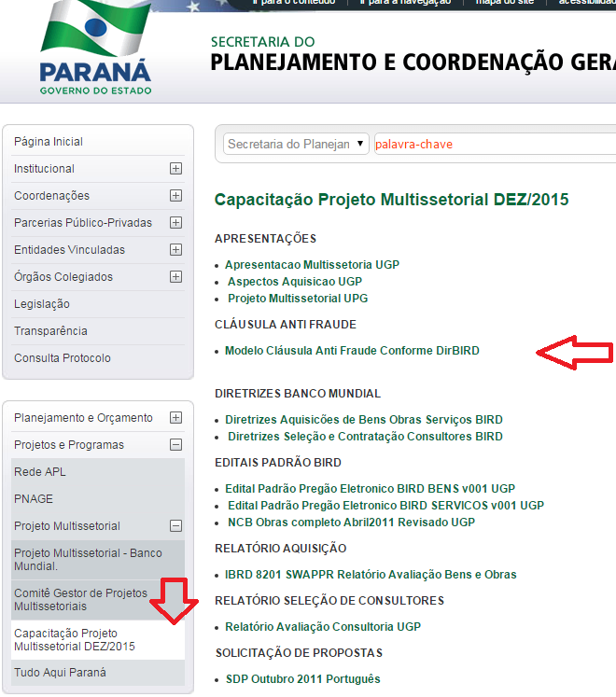
PROJETO MULTISSETORIAL PARA O DESENVOLVIMENTO DO PARANÁ – BIRD SECRETARIA DE ESTADO DO PLANEJAMENTO E COORDENAÇÃO GERAL – SEPL UNIDADE DE GERENCIAMENTO DO PROJETO – UGP
Modelo de Cláusula antifraude e anticorrupção: http://www.planejamento.pr.gov.br/

Slide 38
PROJETO MULTISSETORIAL PARA O DESENVOLVIMENTO DO PARANÁ – BIRD SECRETARIA DE ESTADO DO PLANEJAMENTO E COORDENAÇÃO GERAL – SEPL UNIDADE DE GERENCIAMENTO DO PROJETO – UGP
Editais e Principais Aspectos de Aquisições:
Modalidades de Licitação aceitas para
classificar a despesa como financiável:

Slide 39
PROJETO MULTISSETORIAL PARA O DESENVOLVIMENTO DO PARANÁ – BIRD SECRETARIA DE ESTADO DO PLANEJAMENTO E COORDENAÇÃO GERAL – SEPL UNIDADE DE GERENCIAMENTO DO PROJETO – UGP
Editais e Principais Aspectos de Aquisições
Modalidades de Licitação:
Pregão Eletrônico (Edital baseado nas leis nacionais / instrumentos acordados com o Banco Mundial):
i. Não é admissível o pregão presencial.
LPN (Edital baseado nas leis nacionais / instrumentos acordados com o Banco Mundial).

Slide 40
PROJETO MULTISSETORIAL PARA O DESENVOLVIMENTO DO PARANÁ – BIRD SECRETARIA DE ESTADO DO PLANEJAMENTO E COORDENAÇÃO GERAL – SEPL UNIDADE DE GERENCIAMENTO DO PROJETO – UGP
Editais e Principais Aspectos de Aquisições
as Diretrizes do BIRD não permitem aos licitantes, nos procedimentos de Pregão Eletrônico, a utilização de “Chat”, ou procedimento similar, para comunicação entre eles próprios ou com o pregoeiro, admitindo a utilização desse recurso apenas ao pregoeiro, no que concerne à veiculação de avisos gerais e necessários ao andamento do procedimento licitatório;

Slide 41
PROJETO MULTISSETORIAL PARA O DESENVOLVIMENTO DO PARANÁ – BIRD SECRETARIA DE ESTADO DO PLANEJAMENTO E COORDENAÇÃO GERAL – SEPL UNIDADE DE GERENCIAMENTO DO PROJETO – UGP
Editais e Principais Aspectos de Aquisições
nenhum tipo de negociação de preços entre o pregoeiro e o licitante de menor preço/lance final;
não é permitido que um concorrente tenha acesso às propostas dos demais concorrentes de um procedimento de licitação;
não aplicável preferência nacional.

Slide 42
PROJETO MULTISSETORIAL PARA O DESENVOLVIMENTO DO PARANÁ – BIRD SECRETARIA DE ESTADO DO PLANEJAMENTO E COORDENAÇÃO GERAL – SEPL UNIDADE DE GERENCIAMENTO DO PROJETO – UGP
Editais e Principais Aspectos de Aquisições
Diretrizes de Aquisição: PREÇO
as Diretrizes do BIRD não admitem a fixação de “preços máximos” assim como a consideração de “preços inexequíveis” na avaliação nos procedimentos de aquisição (cuja inobservância ensejaria a rejeição/desclassificação de propostas);

Slide 43
PROJETO MULTISSETORIAL PARA O DESENVOLVIMENTO DO PARANÁ – BIRD SECRETARIA DE ESTADO DO PLANEJAMENTO E COORDENAÇÃO GERAL – SEPL UNIDADE DE GERENCIAMENTO DO PROJETO – UGP
Editais e Principais Aspectos de Aquisições:
Diretrizes de Aquisição: PREÇO
Preço é o critério mais importante
do julgamento de uma proposta.

Slide 44
PROJETO MULTISSETORIAL PARA O DESENVOLVIMENTO DO PARANÁ – BIRD SECRETARIA DE ESTADO DO PLANEJAMENTO E COORDENAÇÃO GERAL – SEPL UNIDADE DE GERENCIAMENTO DO PROJETO – UGP
Editais e Principais Aspectos de Aquisições:
Diretrizes de Aquisição: PREÇO
SESA (por meio das Regionais) deve informar
sobre origem do recurso transferido
(se oriundo do empréstimo do BIRD
ou de outra fonte nacional).

Slide 45
PROJETO MULTISSETORIAL PARA O DESENVOLVIMENTO DO PARANÁ – BIRD SECRETARIA DE ESTADO DO PLANEJAMENTO E COORDENAÇÃO GERAL – SEPL UNIDADE DE GERENCIAMENTO DO PROJETO – UGP
Editais e Principais Aspectos de Aquisições:
Diretrizes de Aquisição: PREÇO
Fases da licitação:
Fase interna: faz cotação de preços no mercado;
Fase externa: não menciona nem preço máximo nem preço de referência.

Slide 46
PROJETO MULTISSETORIAL PARA O DESENVOLVIMENTO DO PARANÁ – BIRD SECRETARIA DE ESTADO DO PLANEJAMENTO E COORDENAÇÃO GERAL – SEPL UNIDADE DE GERENCIAMENTO DO PROJETO – UGP
Editais e Principais Aspectos de Aquisições:
Diretrizes de Aquisição: PREÇO
Sugestão de Procedimento:
Deixar expresso na instrução do processo que os recursos envolvidos na ação tem origem parcial ou total de financiamento do BIRD;
Idem, no preâmbulo do edital e no aviso de licitação.

Slide 47
PROJETO MULTISSETORIAL PARA O DESENVOLVIMENTO DO PARANÁ – BIRD SECRETARIA DE ESTADO DO PLANEJAMENTO E COORDENAÇÃO GERAL – SEPL UNIDADE DE GERENCIAMENTO DO PROJETO – UGP
Editais e Principais Aspectos de Aquisições:
Diretrizes de Aquisição: PREÇO
Obras: pode usar planilha padrão de descrição dos serviços, incluindo quantitativo e definição de qualidade, sem especificação de preços.

Slide 48
PROJETO MULTISSETORIAL PARA O DESENVOLVIMENTO DO PARANÁ – BIRD SECRETARIA DE ESTADO DO PLANEJAMENTO E COORDENAÇÃO GERAL – SEPL UNIDADE DE GERENCIAMENTO DO PROJETO – UGP
Editais e Principais Aspectos de Aquisições
2.61 - Rejeição de todas as propostas:
Em geral, os editais de licitação preveem a possibilidade de rejeição de todas as propostas pelo Mutuário. Justifica-se a recusa de todas as ofertas quando não existe uma efetiva concorrência, as propostas não atendem às exigências, nenhum licitante cumpre os critérios de qualificação especificados ...
(continua)

Slide 49
PROJETO MULTISSETORIAL PARA O DESENVOLVIMENTO DO PARANÁ – BIRD SECRETARIA DE ESTADO DO PLANEJAMENTO E COORDENAÇÃO GERAL – SEPL UNIDADE DE GERENCIAMENTO DO PROJETO – UGP
Editais e Principais Aspectos de Aquisições
2.61 - Rejeição de todas as propostas:
(continuação)
... ou o valor da proposta de menor preço avaliado é substancialmente mais elevada que o custo estimado atualizado ou que o orçamento
existente. A falta de competitividade não será determinada apenas com base no número de licitantes.
(continua)

Slide 50
PROJETO MULTISSETORIAL PARA O DESENVOLVIMENTO DO PARANÁ – BIRD SECRETARIA DE ESTADO DO PLANEJAMENTO E COORDENAÇÃO GERAL – SEPL UNIDADE DE GERENCIAMENTO DO PROJETO – UGP
Editais e Principais Aspectos de Aquisições
2.61 - Rejeição de todas as propostas:
(continuação)
Mesmo quando for enviada somente uma proposta, o processo licitatório poderá ser considerado válido se a concorrência tiver sido satisfatoriamente divulgada, os critérios de qualificação não tiverem sido indevidamente restritivos e os preços forem razoáveis em comparação aos valores de mercado.

Slide 51
PROJETO MULTISSETORIAL PARA O DESENVOLVIMENTO DO PARANÁ – BIRD SECRETARIA DE ESTADO DO PLANEJAMENTO E COORDENAÇÃO GERAL – SEPL UNIDADE DE GERENCIAMENTO DO PROJETO – UGP
PROJETO MULTISSETORIAL / EXECUÇÃO INDIRETA
Ação no Programa de Acordo com MOP
Licitação : segundo Diretrizes de Aquisição BIRD
Edital acordado com o BIRD, contendo Cláusula antifraude e anticorrupção
Ação reconhecida pelo BIRD
Auditoria Independente do Projeto por meio do TCE-PR

Slide 52
PROJETO MULTISSETORIAL PARA O DESENVOLVIMENTO DO PARANÁ - BIRD SECRETARIA DE ESTADO DO PLANEJAMENTO E COORDENAÇÃO GERAL – SEPL UNIDADE DE GERENCIAMENTO DO PROJETO - UGP
Projeto Multissetorial - Atuação do TCE-PR
Diretoria de Auditorias – DAUD
Art. 164 (Regimento Interno). Compete à Diretoria de Auditorias:
I - realizar as auditorias em programas cofinanciados por operações de crédito contraídas pelo Estado do Paraná e Municípios ou oriundos de doação de organismos multilaterais de crédito, mediante determinação da Presidência;

Slide 53
PROJETO MULTISSETORIAL PARA O DESENVOLVIMENTO DO PARANÁ – BIRD SECRETARIA DE ESTADO DO PLANEJAMENTO E COORDENAÇÃO GERAL – SEPL UNIDADE DE GERENCIAMENTO DO PROJETO – UGP
Endereços úteis:
Secretaria de Planejamento – Contrato de Empréstimo e Manual Operativo: http://www.sepl.pr.gov.br/modules/conteudo/conteudo.php?conteudo=40
Banco Mundial:
www.bancomundial.org.br ou http://www.worldbank.org/pt/country/brazil

Slide 54
PROJETO MULTISSETORIAL PARA O DESENVOLVIMENTO DO PARANÁ – BIRD SECRETARIA DE ESTADO DO PLANEJAMENTO E COORDENAÇÃO GERAL – SEPL UNIDADE DE GERENCIAMENTO DO PROJETO – UGP
UGP/SEPL – Equipe de Aquisições e Seleção de Consultores:
CONTATOS:
UGP/SEPL – tel.: 41-3313-6290
e-mail: multissetorialbird@sepl.pr.gov.br
Lucas Rodrigues Maciel
Ricardo Fernandes Bezerra
Nayara Lobo Carneiro Galera

Slide 55
PROJETO MULTISSETORIAL PARA O DESENVOLVIMENTO DO PARANÁ – BIRD SECRETARIA DE ESTADO DO PLANEJAMENTO E COORDENAÇÃO GERAL – SEPL UNIDADE DE GERENCIAMENTO DO PROJETO – UGP
FUNDAMENTAÇÃO LEGAL:
AQUISIÇÕES NO ÂMBITO DO PROJETO
INFORMAÇÃO Nº 172/2012 – PGE/NJA/SEPL:
“... aponta a legalidade do uso das normas internacionais, desde que o processo de aquisição refira-se a gastos mencionados no Programa de Gastos Elegíveis”.

